Slide 1
ҚАЗАҚ ӘДЕБИЕТІ (Т1) 5-СЫНЫП
Тілі: қазақ тілінде
І бөлімнің 10 -сабағы
Бөлім тақырыбы: Таза, мінсіз асыл сөз
Сабақтың тақырыбы:
«Қобыланды батыр» жыры
Кейіпкер және шынайы өмір

Slide 2

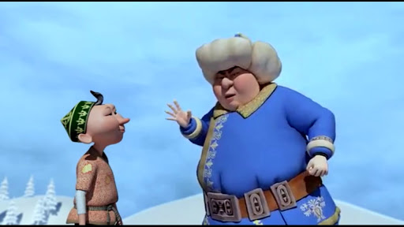
Оқу мақсаттары
Сабақтың мақсаты
Кейіпкерлерді салыстыра отырып, мінездеме бере алу.
Кейіпкерлерді шынайы өмірмен салыстырып бағалау Б/С2

Slide 3
Бағалау критерийлері
Кейіпкерді өзіндік құндылығы тұрғысынан талдап, бүгінгі күнмен салыстыра әдеби эссе жазады
Кейіпкерлерді салыстыра отырып, мінездеме бере алады.

Slide 4


Білгенің жөн
Кейіпкер – көркем шығармада суреттелетін оқиғаға қатысушы адам, әдеби образ. Әдебиетте адамның көркем бейнесін жасағанда, жазушы оның кескін-тұлғасын, іс-әрекетін, мінезін сол ортаның, дәуірдің өзгешеліктерін танытатын типтік сипаттарымен қатар өзінің басына ғана тән ерекшеліктерді де анық байқалатындай етіп суреттейді.
Көркем бейненің типтік өзгешелігі қоғамдық өмірдің ішкі сырын, мәнін ашып беру үшін қандай қажет болса, оның даралық, жекелік сипат-белгілері адам тұлғасын, іс-әрекетін, мінез-құлқын көзге айқын елестету үшін, нақтылық қалпында көріп-білу үшін сондайлық қажет

Slide 5
Сабақты бекіту «Венн диаграммасы» әдісі арқылы жырдағы кейіпкерлерді қазіргі шынайы өмірдегі бейнелермен салыстырайық
1-тапсырма
Дескриптор: Білім алушы
• Кейіпкерлерді салыстыра отырып іс-әрекеттеріне баға береді.
• Ұқсастықтары мен айырмашылықтарын табады
Тоқтар Әубәкіров
Қобыланды батыр
Ортақ қасиеті

Slide 6
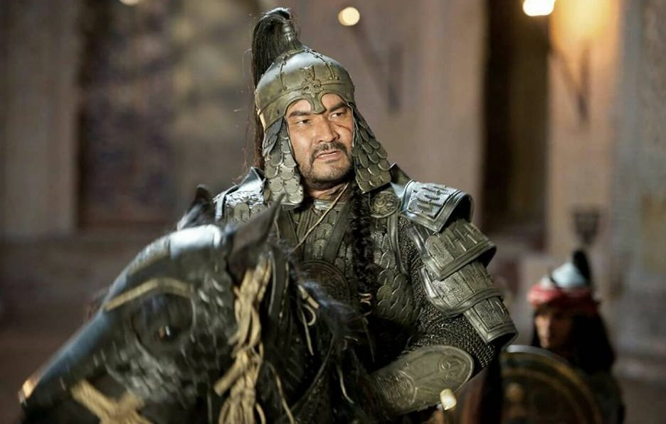
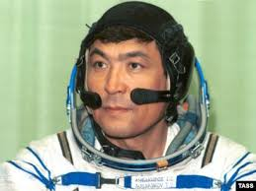
Өзіңді тексер
Қобыланды батыр-
Руы-қыпшақ
Ханның қолбасшысы
Эпикалық тұлға
Елінің қорғаны
Жаудан елін қорғаған
Ер тіршілігін сақтаушы
Тоқтар Әубәкіров-
қаз дауысты Қазыбек бидің ұрпағы
Тұңғыш ғарышкер
Инженер-ұшқыш
Халық қаһарманы
Ортақ қасиеті
Халық батырлары
Ұлты- қазақ
Елінің мақтаны

Slide 7
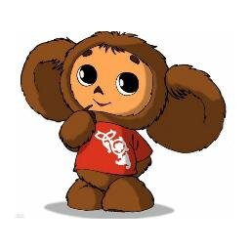
Сабақты бекіту Кейіпкердің іс – әрекетін бүгінгі күнмен салыстырып көрейік.
2- тапсырма
Дескриптор: Білім алушы
-кейіпкердің іс-әрекетін бүгінгі күнмен салыстырады;
-өз ойын толық жеткізеді.
Шығарманың аты | Жанры | Кейіпкерлері | Қазіргі заманмен салыстырып жазыңыз

Slide 8

Өзіңді тексер Кейіпкердің іс – әрекетін бүгінгі күнмен салыстырып көрейік.
2- тапсырма
Шығарманың аты | Жанры | Кейіпкерлері | Қазіргі заманмен салыстырып жазыңыз
«Қобыланды батыр» жыры | Батырлар жыры | Қобылан, Құртқа, Қарлыға, Құртқа, Қараман, Тайбурыл

Slide 9
Сабақты бекіту «Болжам» әдісі «Жарлы бай» әңгімесінің желісі бойынша әңгіменің келесі бөлімін болжаммен өздерің аяқтап, әдеби эссе жазайық. Қобыланды мен Жарлыны салыстырайық
... Бұрынғы заманда бір жарлы кісі өмір сүріпті.
Ол ойлайды: «Неге бай адамдар ақша мен малды өз рахатына жұмсамайды, сол байлықтың бәрі өлсе артында қалмай ма?» - дейді.
Шіркін, мен бай болсам, мәрмәр тастан сарай салдырып, төрт түлігімді сай қылып, ет жеп, қымыз ішіп, дүниенің рахатын көрер едім. Жұртымды ырза қылып, олардың бар өміріне жетерлік қаражат берер едім...- дейді.
Осылай ойлағаны сол – ақ екен , жарлының жыртық лашығына қолында таяғы бар, ақсақал, ақ сәлделі бір қарт келіп амандасады. Жарлыға әмиян беріп: «Бай болып, мүддеңе жет, балам ,- дейді. Қазір мұнда жалғыз ділда бар. Оны алсаң орнына тағы бір ділда пайда болады. Қашан өзіңнің пейілің толады, сол кезде әмиянды ағып жатқан суға лақтырып жібер»,- деп, көзден ғайып болады. Жарлы аң- таң болып, әмиянды ашып қарайын деп қолына алады.......

Slide 10

Дескриптор: Білім алушы
-. Әңгіменің мазмұнын жалғастырып жазады;
-әдеби эссе жазады;
-кейіпкерлерді салыстыра суреттеп, баға береді.
Қобыланды батыр
Жарлы
Ортақ қасиеті

Slide 11

Қобыланды батыр
Жыр
Елін қорғаушы
Батыл
Өжет
Ерлік көрсеткен ер азамат
Серігі- Тайбурыл
Жарлы
Әңгіме
Арманы бай болу
Жұртын ырза қылу
Кең пейілді
Ақ сәлделі бір қарт келеді
Ортақ қасиеті
Елін ойлаған
кейіпкерлер

Slide 12
Қорытынды
Бүгінгі сабақта:
Кейіпкерлерді шынайы өмірмен салыстырып бағаладың.

Slide 13
Қосымша тапсырма
«Ерлігі еліне арналған ...» деген тақырыпта шағын эссе жазайық

